Slide 1
需求管理过程域(REQM)
Requirement Management

Slide 2
REQM的目的
需求管理的目的：管理项目的产品和产品构件的需求，并确保项目的计划和工作产品与需求保持一致

Slide 3
Ⅱ SG1及其特定实践
特定目标
SG1：管理需求：管理需求，并标识需求与项目计划及工作产品间的不一致。
特定实践
SP1.1 获得对需求的一致理解
SP1.2 获得对需求的承诺
SP1.3 管理需求变更
SP1.4 维护需求的双向可跟踪性
SP1.5 确保项目工作和需求保持一致

Slide 4
SP1.1获得对需求的一致理解
与需求提供者共同理解需求的含义
  明确需求提供者，统一需求(变更)来源
  建立需求评价和验收准则
  分析需求，确保需求满足建立的评价准则
  与需求提供者讨论需求，达成一致的理解

Slide 5
SP1.2获得对需求的承诺
从项目参与者获得对需求的承诺
项目成员通过需求评审达成对需求的承诺：
  项目参与人评价需求对自己工作的影响，并承诺按照需求执行接下来的工作，如：计划、设计、编码、测试等
  当需求变更被发生后，评估对自己工作的影响，一旦变更被批准，承诺按照变更后的需求开展接下来的工作
承诺的文化
  承诺必须是自愿的
  承诺必须是透明的,必须是公开的,正式的
  承诺及其变更必须和相关人员进行了充分协商
  承诺必须是经过充分准备的,避免过渡承诺
  承诺要随时而变，当无法实现时要提前告知
  承诺的实现过程要透明
  为了承诺要尽力而为

Slide 6
SP1.3 管理需求变更
当在项目推进期间需求演变时,管理需求的变更

Slide 7
#需求基线
需求基线
- 需求经过确认后方可建立基线
- 需求基线可以分段建立
已经确认的需求建立基线，可进入设计阶段
尚未确认的需求暂不建立基线，采用各种方法继
续确认
建立基线的需求变更要走正式的变更流程
把需求按照优先级、依赖性、是否确认分成若干组迭代开发

Slide 8
#需求变更的原因
- 误解
- 遗漏
- 外部环境发生变化
需求变更是永恒的，我们要接受这个事实

Slide 9
#变更影响分析
增加、修改或删除需求时，要进行影响分析（广度和深度两方面）：
广度分析：
  分析变更影响的范围，对计划、设计、开发、测试、验收等的影响；
  深度分析：
  分析变更影响的大小；
– 对开发、发布进度的影响
– 对人员安排、成本的影响
– 对现有约定（Commitment)的影响
– 变更引起的风险分析
– 对其他相关的工作产品的影响
对变更进行影响分析时，要使用双向跟踪矩阵

Slide 10
#需求变更的控制
原则：
- 所有变更都要控制
- 不同变更级别，控制流程不同
如： 高、中、低等级别
- 级别越高，控制程度越严格
- 级别高、低的划分原则：
从变更的影响分析，影响越大，级别越高
注意：合同类项目就需求的变更与客户建立合适的规则
- 需求变更接受标准
- 需求变更影响责任承担
- 其他

Slide 11
#变更控制团队——CCB
CCB (Change control board)——变更控制委员会
CCB人员组成：PM、核心开发人员、市场、测试、QA、CM员、部署、高层经理等项目相关人员
CCB最小构成：CCB主席、PM、核心开发人员
CCB主席人选：一般为高层经理

Slide 12
SP 1.4 维持需求的双向可跟踪性
在需求和项目计划和工作产品之间维持双向可跟踪性

Slide 13
#需求跟踪-1
前向跟踪与后向跟踪
– 前向跟踪
前向跟踪意味着看需求是否在生命周期的后期阶段（如设计和编码阶段）的输出元素中得到体现
– 后向跟踪
后向跟踪则相反，它意味着后期各个阶段的输出元素满足何种需求。后向跟踪也经常意味着跟踪到原始需求的能力

Slide 14
#需求跟踪-2
横向跟踪与纵向跟踪
- 横向跟踪
需求之间的相互影响关系
- 纵向跟踪
需求与派生需求
需求与设计\编码\测试用例之间的实现与验证关系
需求的责任分配关系

Slide 15
#需求跟踪-3
建立与维护跟踪矩阵
- 分阶段建立
- 专人负责
- 需求变更时更新

Slide 16
#需求跟踪-4
跟踪矩阵举例
用户需求 | 产品需求 | 系统测试用例 | 概要设计 | 详细设计 | 代码
CR1 | PR1 PR2 | ST1 ST2 | HD1 | DD1 DD2 DD3 | **.c …

Slide 17
#需求跟踪-5
建立需求跟踪矩阵的好处
  在整个生命周期对需求进行跟踪，确保所有需求都被实现（完整性）；确保后续的工作产品都有需求来源（必要性）
  分析需求变更波及的范围，确保下游的工作产品和需求保持一致
  减少回归测试花费的工作量：通过需求跟踪矩阵可以确定回归测试范围

Slide 18
SP1.5确保项目工作和需求保持一致
确保项目的计划和工作产品与需求保持一致
  评审项目计划、工作产品，发现问题，并解决问题
  需求基线变更后，评价变更对后续工作产品的影响，并识别后续工作产品需要的变更

Slide 19
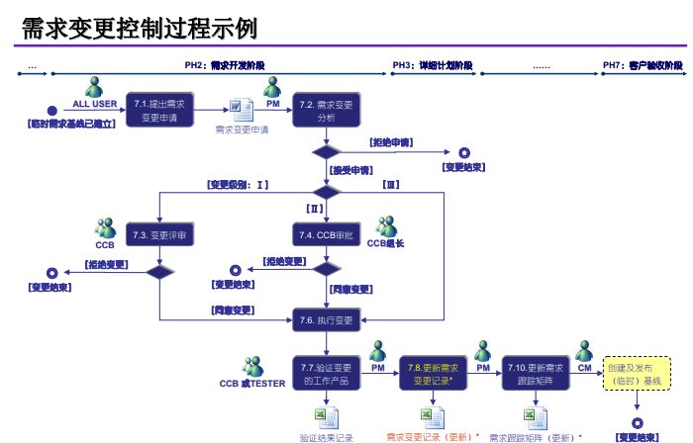
需求管理实例

Slide 20
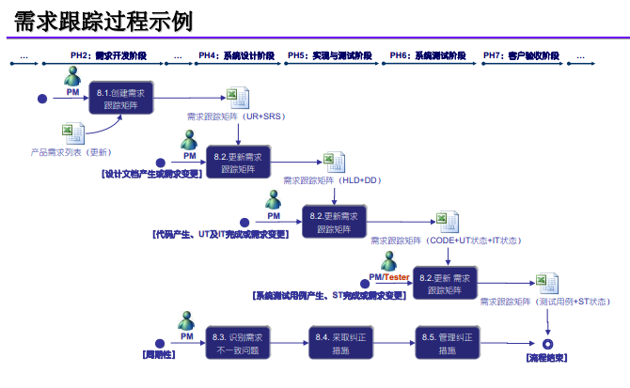
需求管理实例

Slide 21


问题与回答

